Slide 1
Տերն ու ծառան
Հովհաննես Թումանյան

Slide 2
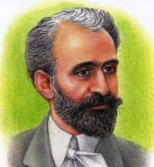
Տերն ու ծառան Հ. Թ․
Ծառան աշխատում էր բայց տերը չեր վճարում ծառաի ռոճիկը։Բայց միուս եղբայր խորամանկ էր,նա ել էր գալիս տերի մոտ։Եվ փոքրիկ եղբայրը խորամանկությամբ
Տիրոչը ստիպու է խաղտել պայմանը,մարի ասում է եղբորս ռոճիկը և տուր իմ ռոճիկը ես գնամ ազատվեմ։
Image: Change block type or style
Change alignment
Add title

Slide 3
Տերը սիրում էր խաբելիր ծառաներինը և անվճար աշխատացնել։Իսկ ծառան խելացի էր և խորամանկ։

Slide 4
Մեծ եղբայրն էր արդար բայց տերը արդար չեր։
Արդար էր որովհե տև եկել էր արդարություն հաստատ ելու և ռոճիկը վերձնելու։

Slide 5
Տերն ու ծառա ֆիլմն շատ հետաքրքիր էր նրա մեջ խաղում էր ծառայի դերը Ֆրունզիկ Մկրչյանը։

